Slide 1
München, 21.08.2017
Event Sourcing
Andreas Wagner, Jan Schalkamp

Slide 2
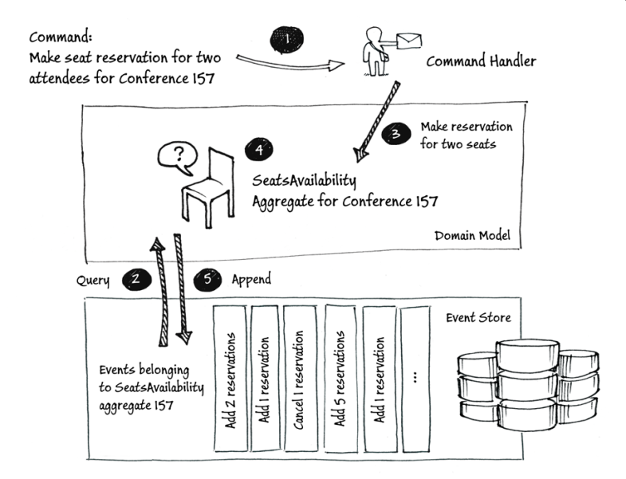
Allgemeiner Kontext
Was ist Event Sourcing?
Nutzer interagiert über Commands mit dem System
Commands ändern den Zustand der Applikation
Jede Zustandsänderung wird als event object festgehalten
Event objects werden in der exakten Reihenfolge ihres Eintretens gespeichert (für immer)
Der Zustand von Domänenobjekten lässt sich zu jeder Zeit aus der Eventhistorie wiederherstellen.
Event Sourcing und Event Store
Quelle: https://msdn.microsoft.com/en-us/library/jj591559.aspx
2

Slide 3
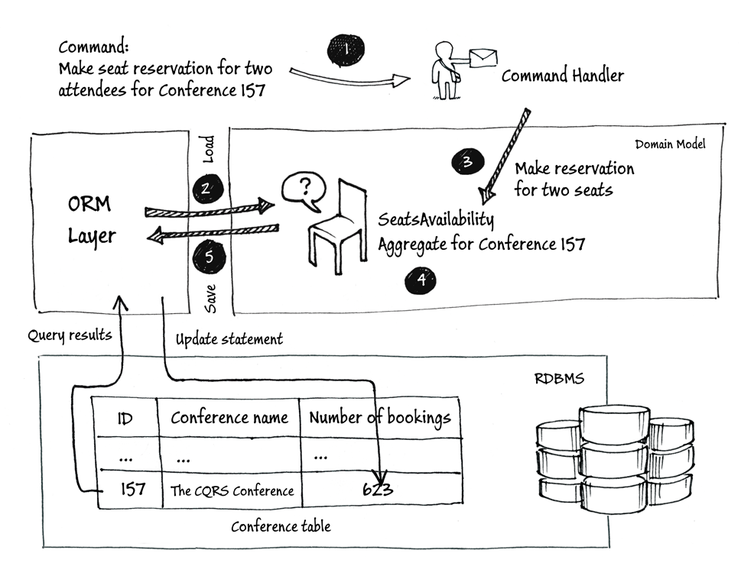
Allgemeiner Kontext
Warum nicht CRUD?
Zu unabhängig von der Domäne
Änderungen sind schwer zurückzudrehen
Änderungsgründe sind nicht erkennbar
Wieso wurde etwas erstellt/geändert/gelöscht?
Verlust der Historie
Wie sah ein Objekt vor x Tagen/Monaten/Jahren aus?
CRUD mit üblicher Datenbank
Quelle: https://msdn.microsoft.com/en-us/library/jj591559.aspx
3

Slide 4
Architekturprinzipien
UI
User interaction
Query /User interaction
Service A
Service B
Service X
Command
Aggregate
Aggregates 1...n
modify
update
Aggregate 1...n
Event Handler
Event Handler
Event
Kann dieses Event ignorieren, falls es nicht Teil des Domänenmodells dieses Services ist
Event Store
Event
4

Slide 5
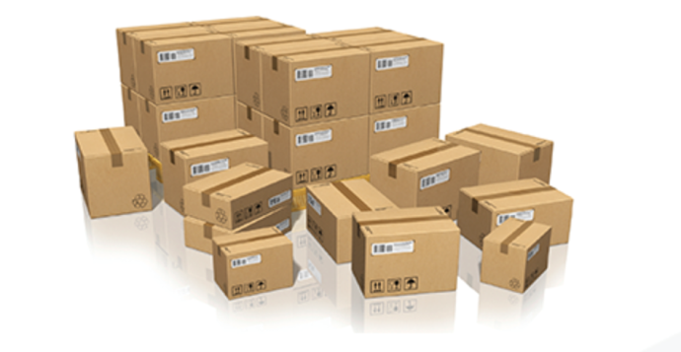
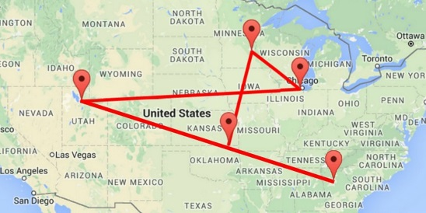
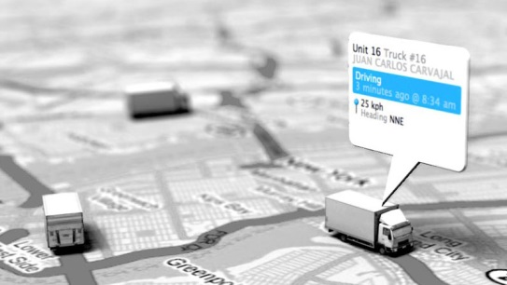
Unser Projektkontext
Kunde:
Paketversand eines fiktiven Logistikunternehmens.
Aktuelle Situation:
Paketverfolgung innerhalb Deutschlands ist mittels monolithischer Architektur umgesetzt und stößt an Grenzen.
Aktuell: 5 Mio. Pakete pro Tag in Deutschland
Zielvorstellung:
Zukünftige Skalierbarkeit soll mittels Migration in die Cloud und unter Einsatz einer eventbasierten Microservice-Architektur sichergestellt werden.
5

Slide 6
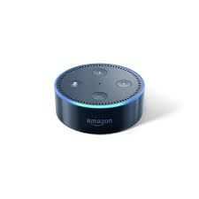







Beispiel
“Alexa, wo ist mein Paket?”
Alexa
„Alexa“-Service
Endkunden- und Sachbearbeiter-Frontends
Statistiken und Auswertungen
{
sender: …,
receiver: …,
weight: ....,
location: …,
value: …,
....
}
Location-Service
Customer-Service
Data-Warehouse
create_package
Mitarbeiter-Terminal
Paketerfassungs-Service
package_created
...
package_created
Event-Store
6

Slide 7







Stack Beispiel
7

Slide 8
Noch Fragen?
Andreas Wagner
wagner@itestra.de
Jan Schalkamp
schalkamp@itestra.de

